Slide 1
Yδραυλικός σχεδιασμός τάφρων
Δρ Μ. Σπηλιώτης
(κυρίως με βάση Τσακίρης, 2010)

Slide 2
Σακκάς, 1988

Slide 3
Τάφρος
Στράγγιση: συλλογή πλεονάζοντος νερού στην επιφάνεια ή το ριζόστρωμα
Τάφρος: Ανεπένδυτη διώρυγα για συλλογή πλεονάζοντος νερού στην επιφάνεια
Συλλέγει:
Πλεονάζον νερό άρδευσης
Πλεονάζον νερό ραγδαία βροχής
Συνήθως δυσμενέστερη περίπτωση η δεύτερη (υδρολογικός σχεδιασμός για παροχή αιχμής)
Ντραίνες για απομάκρυνση νερού από το ριζόστρωμα και έλεγχο φρεατικής στάθμης

Slide 5
Ανεπένδυτες διώρυγες--- περιορισμός μέγιστης ταχύτητας

Slide 7
Ελεύθερο περιθώριο w(αντίστοιχο f)
Προστατευμένα πρανή: σαρζανέτια ή λιθορριπή)

Slide 8
Συντελεστής Manning σε τάφρους
Ανεπένδυτοι
Μεταβλητή τραχύτητα στο χρόνο
Περιορισμένο πλάτος

Slide 9
Τζιμοπουλος, 1983

Slide 13
Κλίση πρανών

Slide 14
Σχέση πλάτους –πυθμένα - τάφρος
Επιπρόσθετο σε σχέση με το μάθημα της Υδραυλικής
Τσακίρης, 2010 και Σιδηρόπουλος, 2020

Slide 15
Άσκηση Τάφρος
Λύση

Slide 17
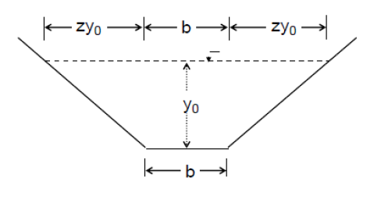
Γεωμετρική πρόταση
b/y=4-z=4-1.5=2.5 άρα b=2.5y
Tότε όμως τα γεωμετρικά στοιχεία της διατομής είναι:

Slide 18
Ομοιόμορφη ροής εξίσωση του Manning

Slide 19
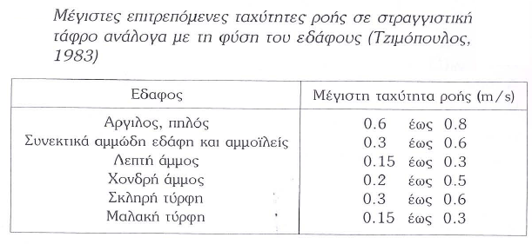
Oπότε προκύπτει αποδεκτή ταχύτητα για μία σειρά από εδάφη

